Slide 1
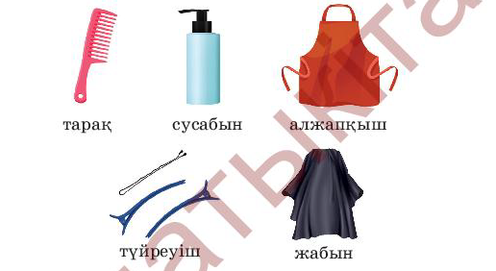
Жиырма екінші желтоқсан
Сынып жұмысы
Шаштаразда

Slide 2
Жаңа сөздер
Шаштараз-парикмахер (-ская)
Сусабын-шампунь
Тарақ-расческа
Алжапқыш-фартук
Шаш қыстырғыш-заколка
Жабын-передник

Slide 3
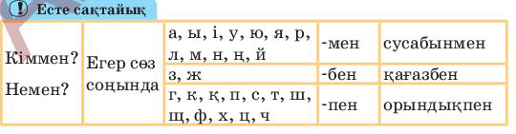
Запомни!

Slide 4

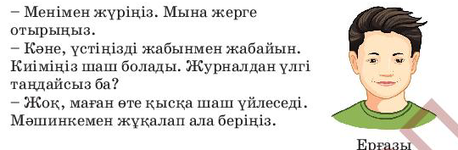
Оқыңыз (прочитайте)

Slide 5
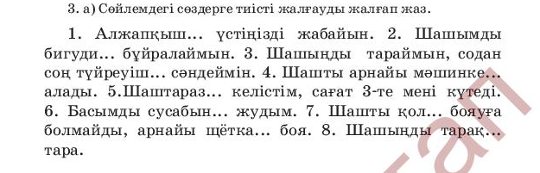
Жазылым (письменно)
(вместо многоточия поставьте нужные окончания –мен,-бен,-пен)

